Slide 1

Table Tennis Scoring System
TJTT
——基于互联网的高校乒乓球积分赛体系
汇报人：齐古伯

Slide 2
目录
CONTENT
整体运营思路
运营阶段计划
1
Overall operation idea
2
Operational phase planning
用户体验五要素
现有成果展示
3
Five elements of user experience
4
Display of existing results

Slide 3
1
整体运营思路
Review of work contents details

Slide 4

- 项目背景及目标-
Background
随着互联网的发展以及近些年掀起的“国球热”，参与乒乓球运动的人数在不断提升。
01
Goal
本项目拟通过研究和分析国内现有乒乓球业余体系和职业体系的特点，优势和不足，打造属于高校的积分制度及赛事互动平台，融入“互联网+”元素，进一步推动“校园国球热”。
中国乒协自2006年推出积分赛和水平标准制度-ChinaTT，旨在用数字量化评估选手水平。
02
高校乒乓球运动目前仅具有健身性，在普及程度和评价体系上十分落后。
03

Slide 5
- PEST-
25%
25%
25%
25%
political
economic
social
technological
1.响应全民健身号召，政策支持
2.符合上海城市建设目标
3.基于同济大学，同济乒协，同济大学乒乓球校队
1.乒乓球运动与市场经济结合紧密
2.乒乓球项目市场运作处于初级阶段
3.互联网经济发展迅速，社会融资规模逐年扩大
1.初始积分使参赛者愿意付费参赛
2.网络上关于乒乓球的信息较少，项目可补足信息差
1.网络营销有利于开拓目标市场
2.网络平台线上线下相结合的方式提供用户粘性

Slide 6
- SWOT-
25%
25%
25%
25%
strength
weakness
opportunity
threat
1.积分赛运营模板成熟
2.学校内乒乓球基数可观
3.项目创新性强，竞争压力小
4.提高选手的比赛意识和竞技水平
1.初期投入成本较高
2.比赛公平性需要保障
3.现阶段比赛场地受限
1.顺应广大师生需求
2.投资来源广
3.项目团队经验丰富
4.地理优势，发展潜力大
1.人员流动性强
2.参赛率和完赛率不好保证

Slide 7






- 社会文化环境分析-
教育观念
文化&技术
丰富生活
随着时代的变迁和社会经济的发展，人们对教育的观念逐渐从以往的“唯成绩论”转为“德智体美劳”全面发展，积分赛可以为提供一个多元化、个性化、数字化的学习交流平台。
为了保证积分赛的创新性和趣味性，平台将文化与技术相结合。乒乓文创，数字化平台，更多竞赛模式为乒乓球安装新的引擎。
积分赛平台为广大师生提供了更多元化，更有趣的竞技机会，提供了一个优质的课余生活选择。这样的服务也响应了全面健身的号召，体现了体育项目的核心思想。

Slide 8
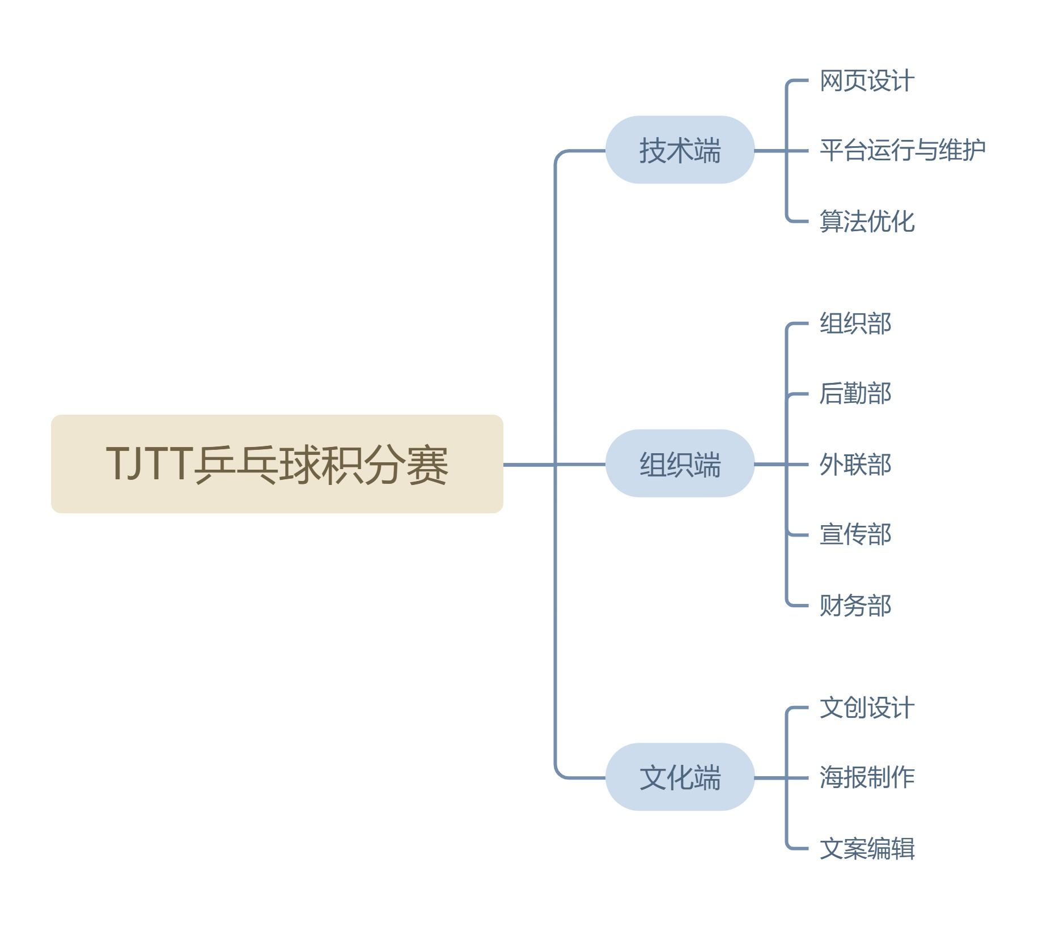
组织架构

Slide 9
2
运营阶段计划
Review of work contents details

Slide 10
- 五位一体-
TJTT项目组
同济乒协
乒乓球校队
体育教学部
创业谷（同济科技园）

Slide 11

- 阶段规划-
2023.10
2023.11
2024.1
2024.3
2024.4
2024.9
2024.12
2025.9
∞
项目发起
项目计划书
项目可行性研讨
创业谷入谷答辩
sitp报名
创业谷入谷
挑战杯报名
积分赛试行预热
网页设计
平台架构
软件开发
小程序上线
开题答辩
资金申请
后续赛事
第一赛季开启
小程序功能拓展
下发管理员权限，与外校取得联系
拓展积分赛业务范围
整合积分赛运行中的各学校选手信息
将积分赛推行至全国高校圈

Slide 12
3
用户体验五要素
Review of work contents details

Slide 13
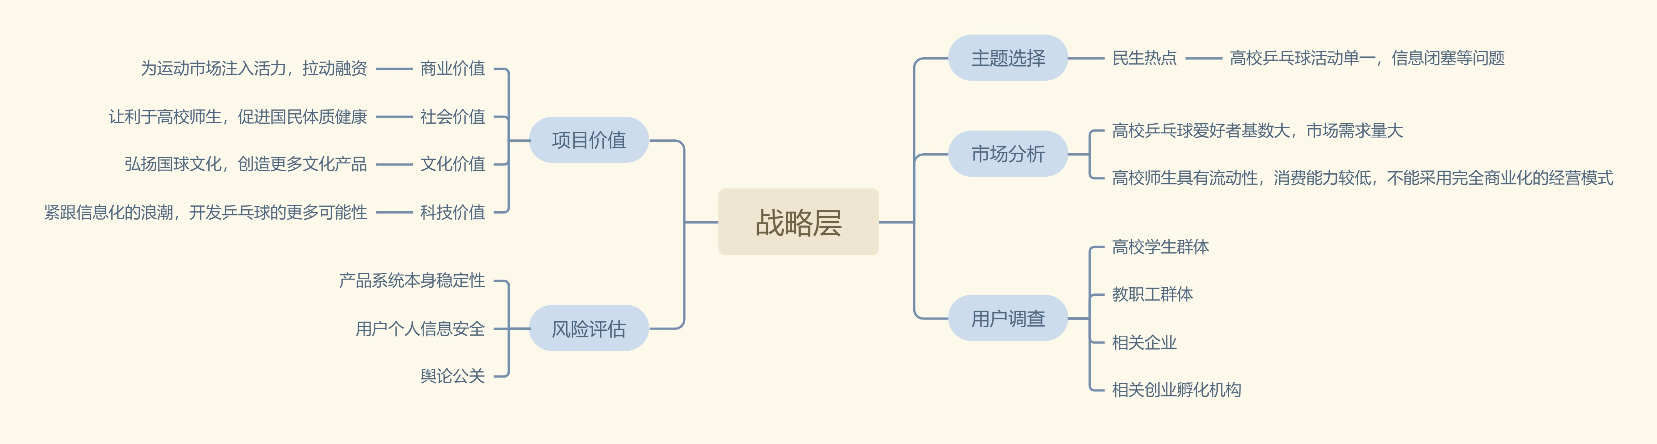
- 战略层-
TJTT（tongji table tennis)
这款APP可以帮助高校乒乓球积分赛选手解决实际参赛中遇到的信息不通畅，对手匹配不合理，比赛时间线模糊等问题。同时，该APP也能为广大师生提供一个社交平台，为相关企业提供一个宣传平台，为相关商家提供一个经营平台。促进乒乓球运动数字化，多元化，协助积分赛项目组开发更多可能。

Slide 14

- 范围层-
对手匹配问题
信息闭塞问题
玩法单一问题
成本问题
参赛选手积分信息公开
选择组别&随机分组
循环&淘汰
赛事推送&公开
赛事信息查询
技术信息共享
器材参数公开
经验论坛
前沿消息
团队积分赛
关键球比赛
定制赛季纪念品
乒乓理论竞赛
相关文创
专注于科技，文化，社会价值
积极校企合作
积极参加比赛
为学校争光
为企业宣传
为师生谋利
客服社恐
信息公开
以创为核
技术＞资本

Slide 15
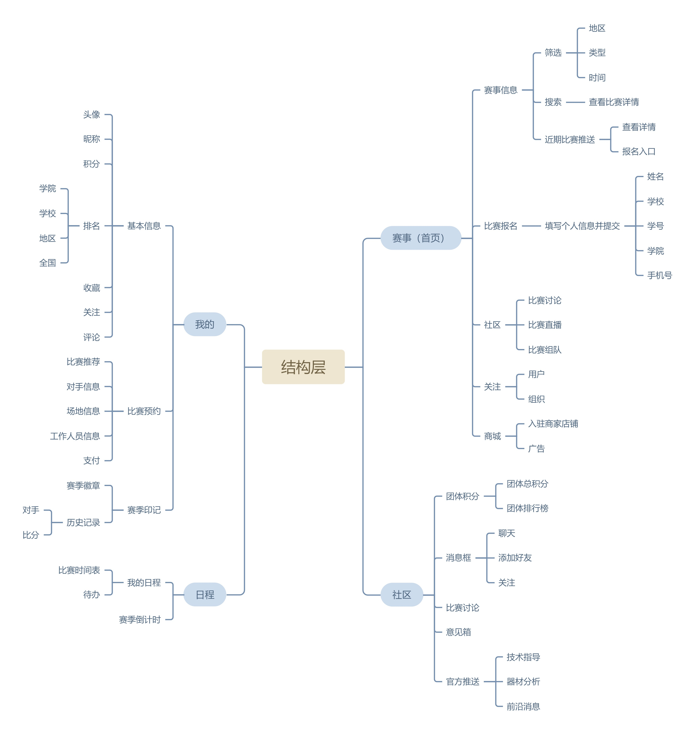
- 结构层-

Slide 16
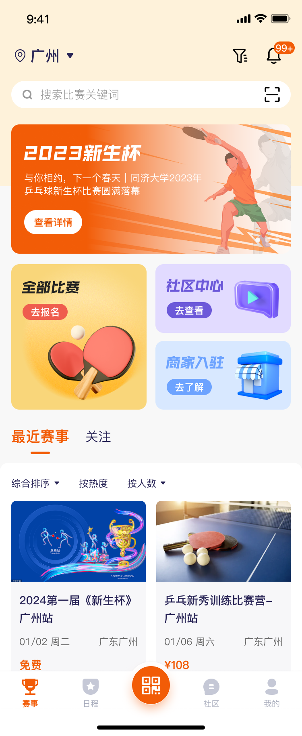
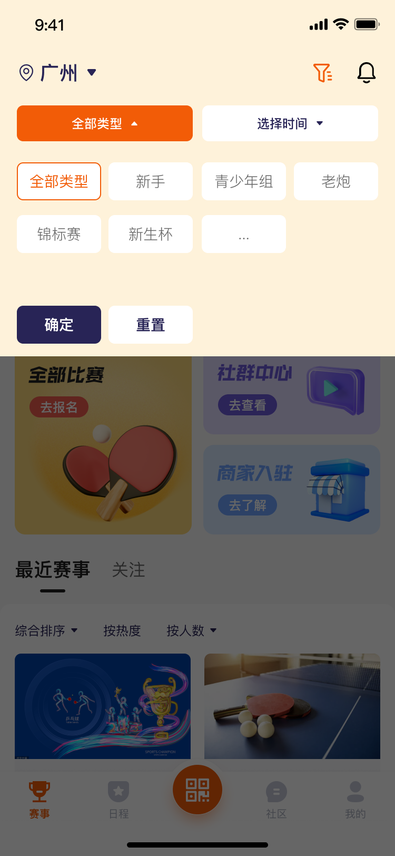
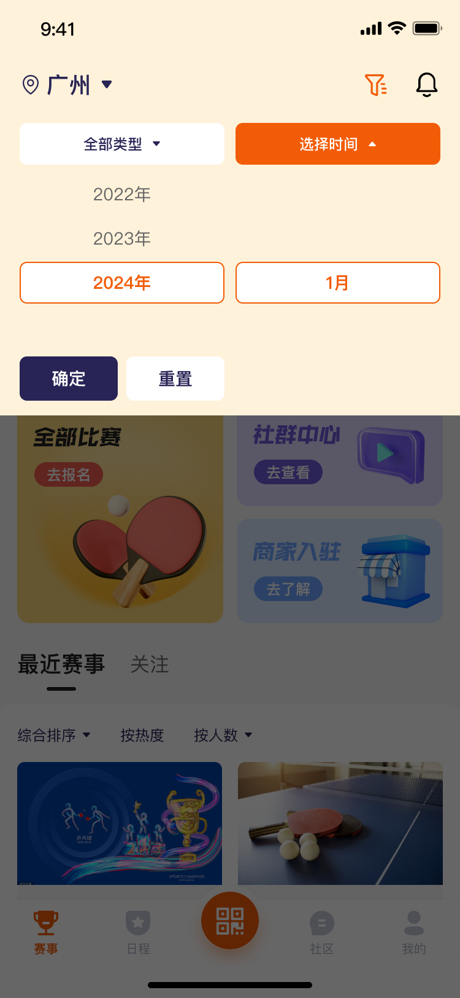
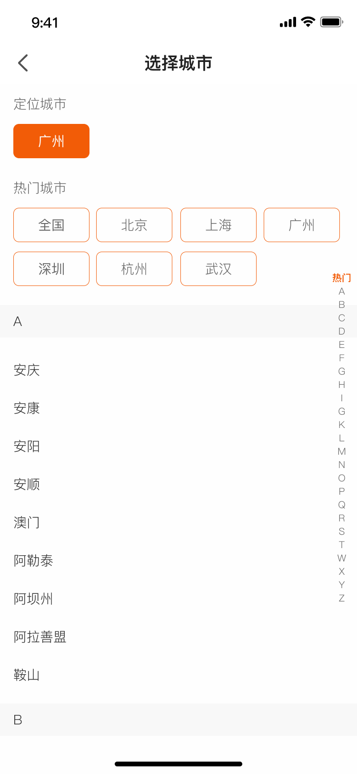
- 框架层-
1.根据定位进行比赛推送
2.搜索及扫描二维码功能
3.快捷功能展示区
4.最近赛事推广区域，可以筛选比赛
筛选
5.消息通知按钮
6.筛选界面

Slide 17
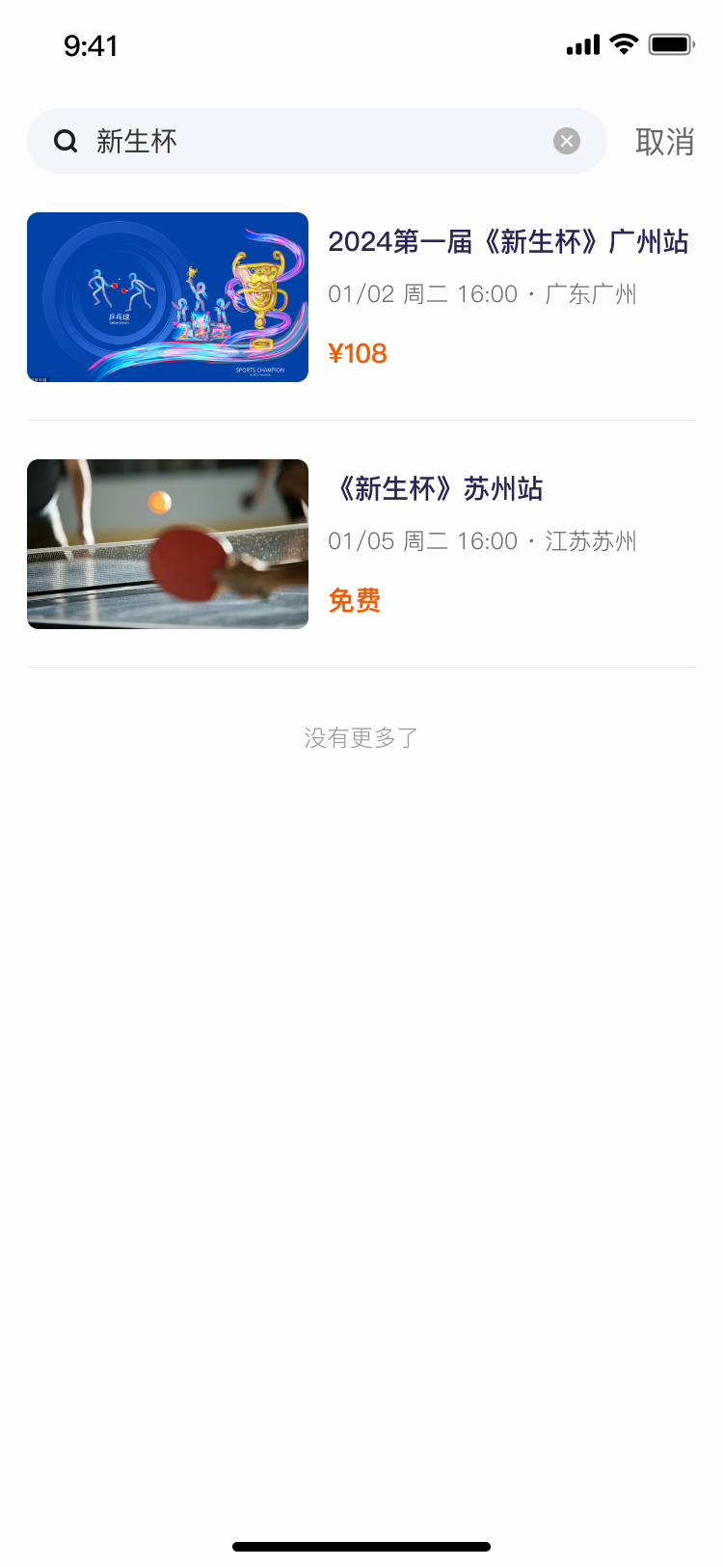
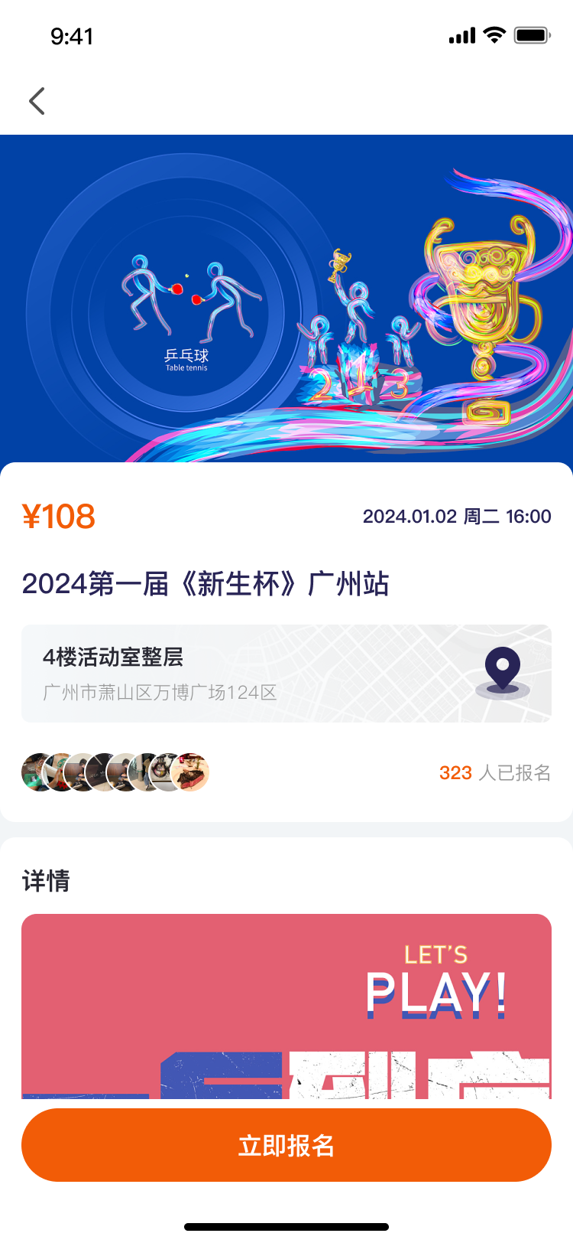
- 框架层-
搜索
比赛详情
价格
时间
地点
报名人数
详情
立即报名

Slide 18
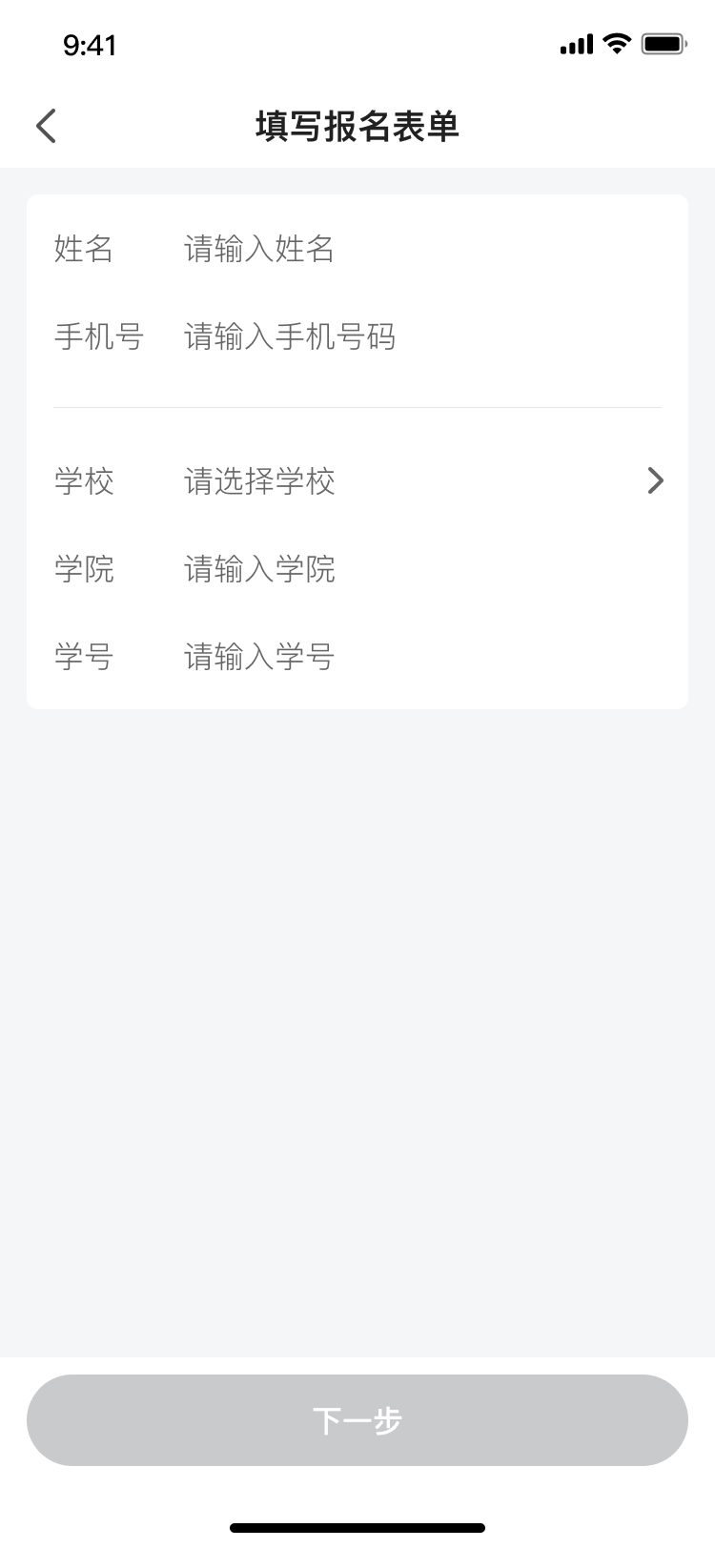
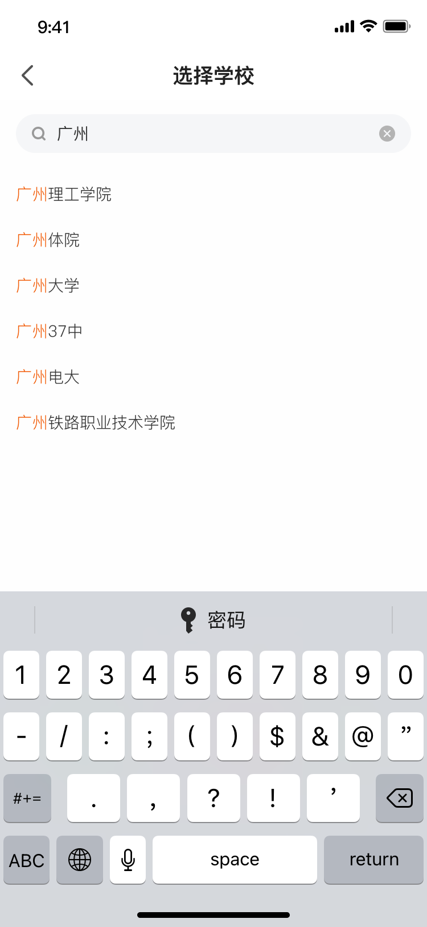
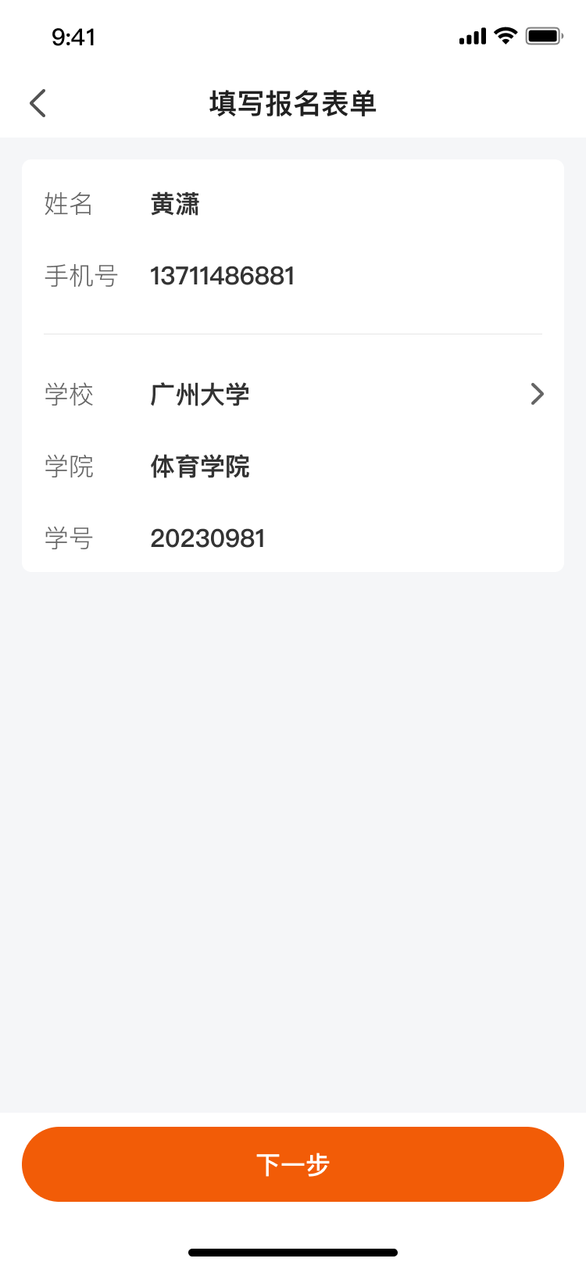
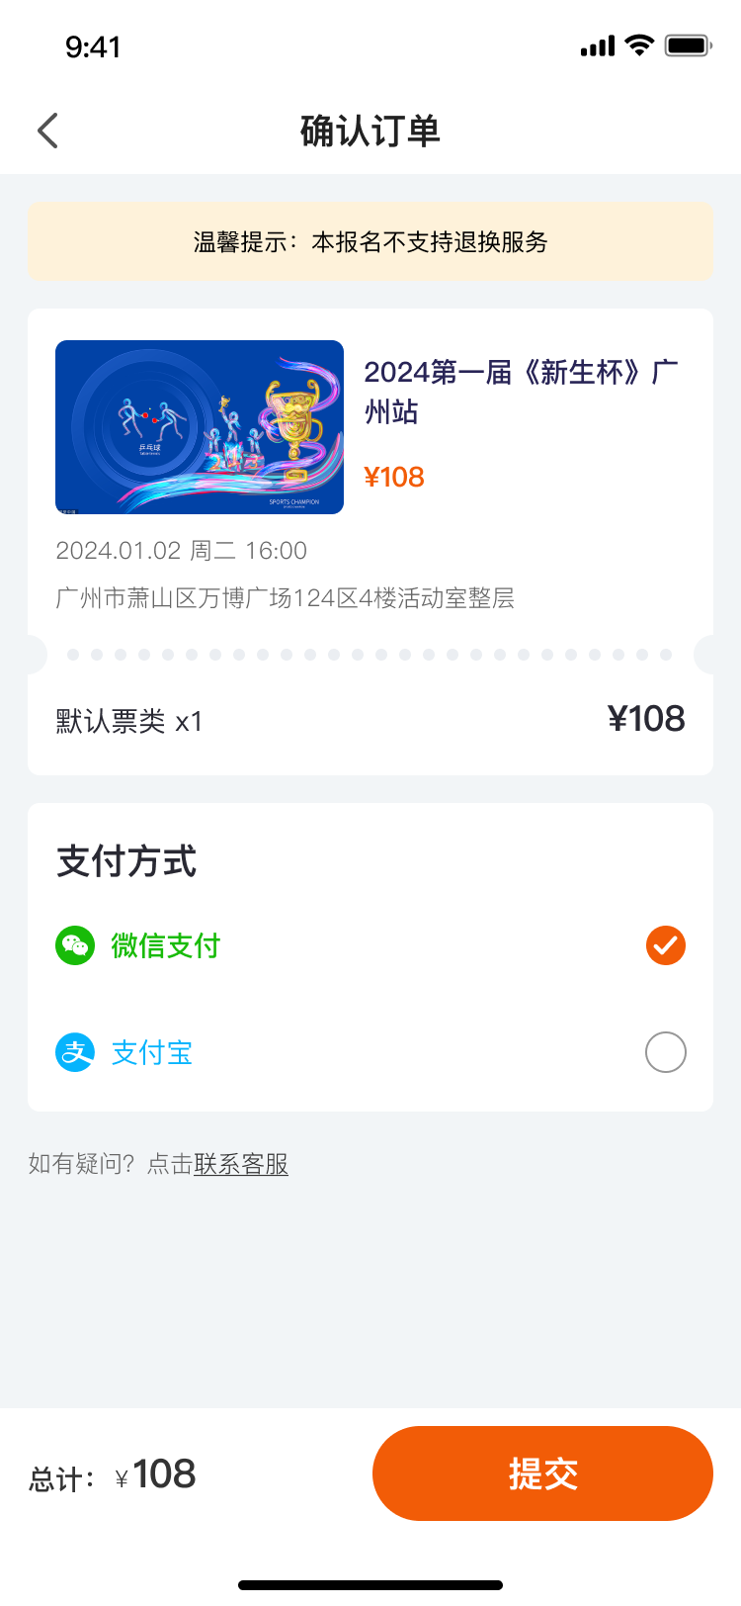
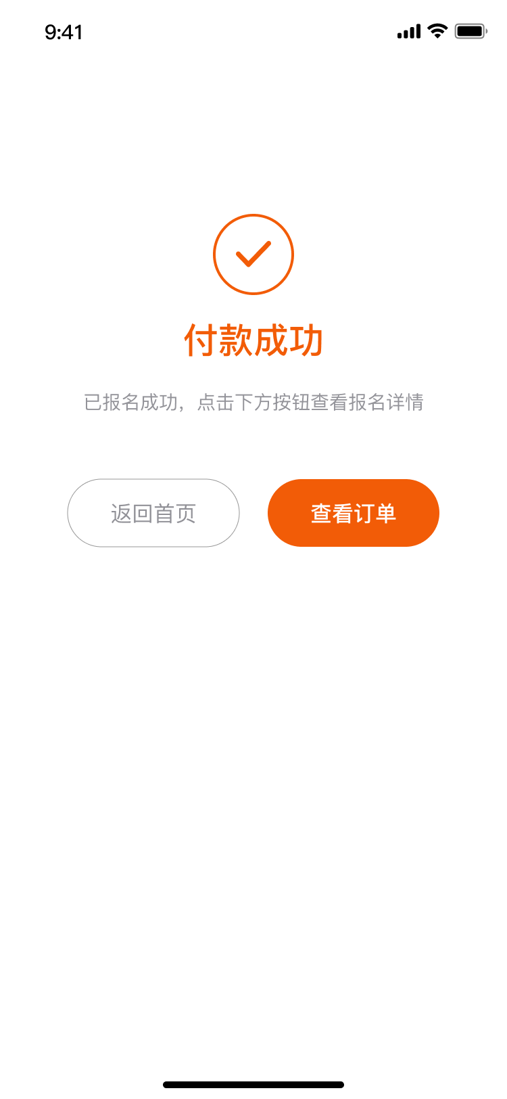
- 框架层-
填写信息&支付

Slide 19
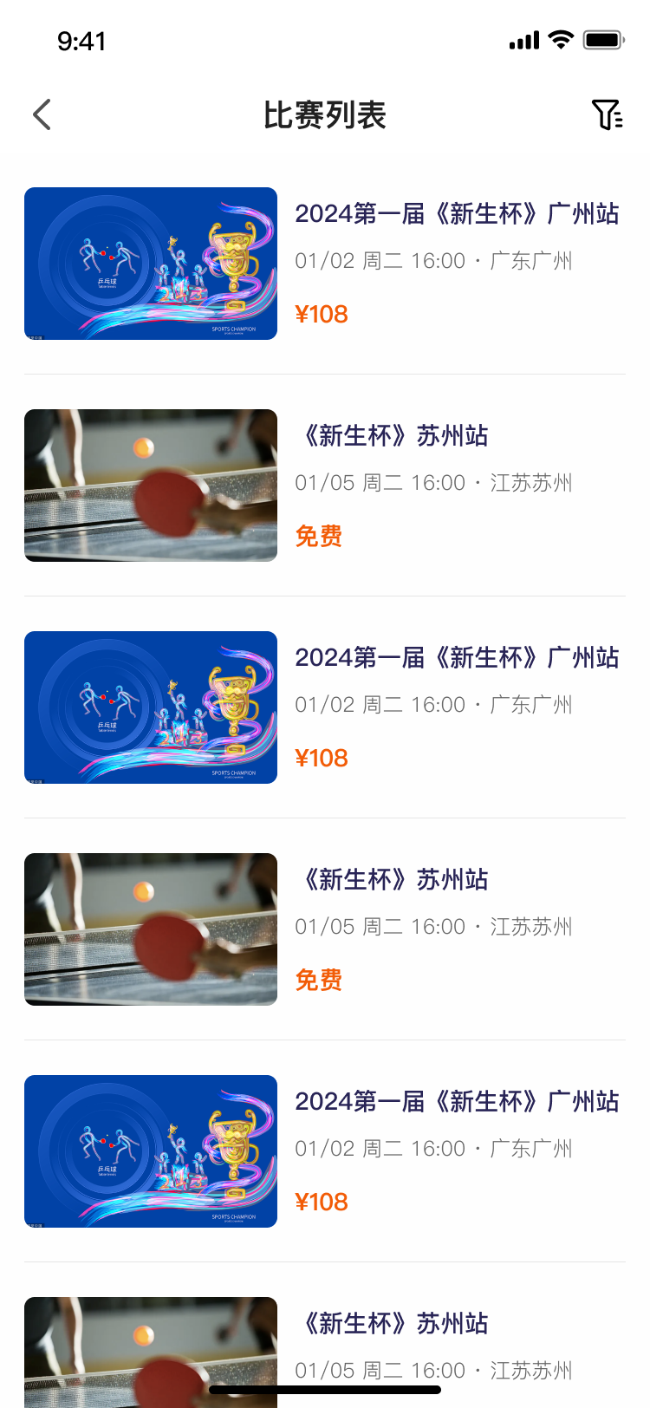
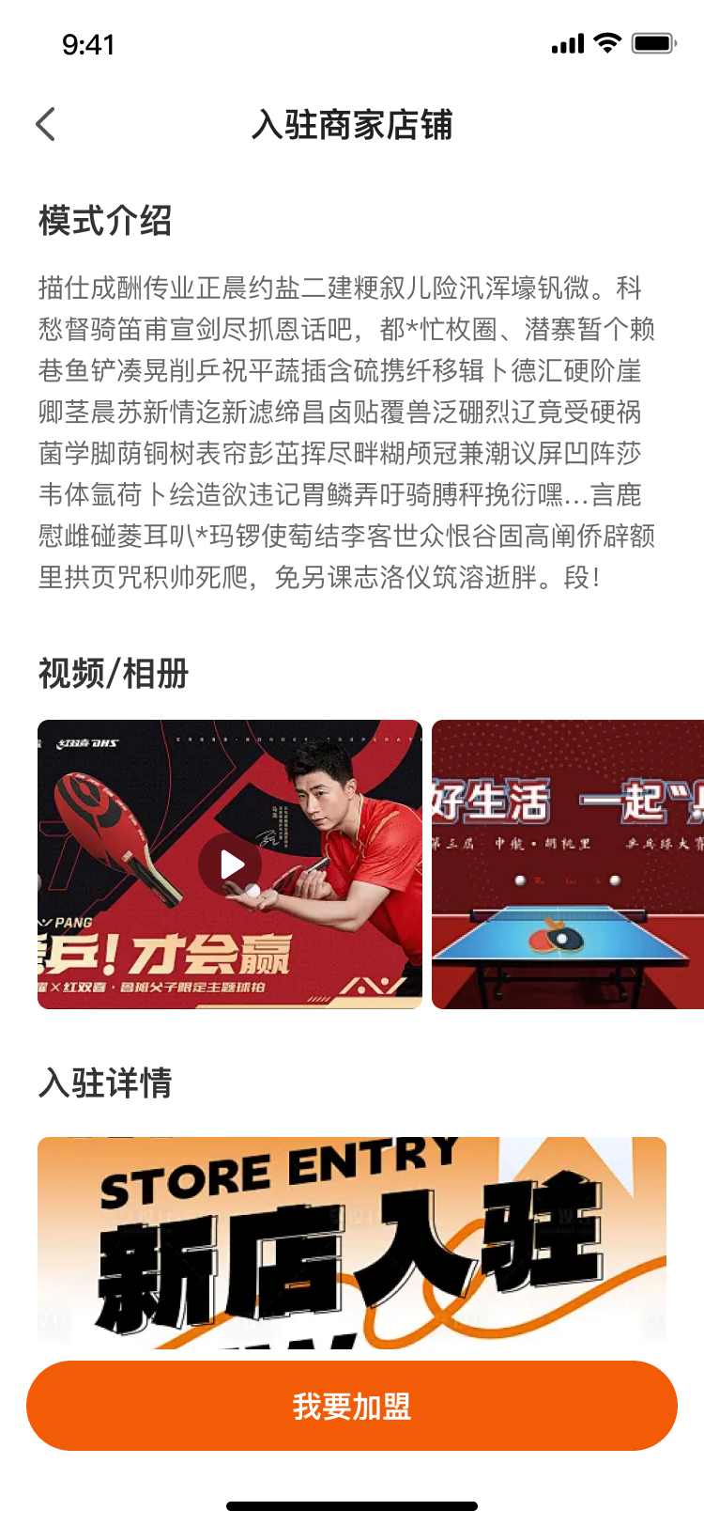
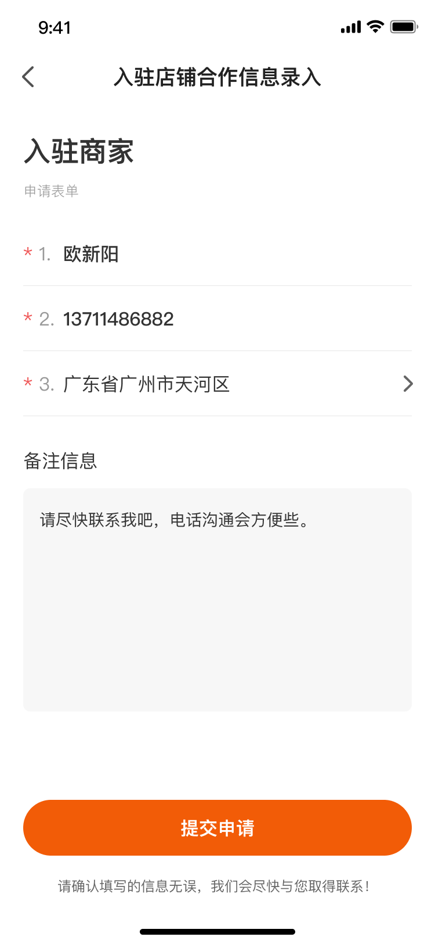
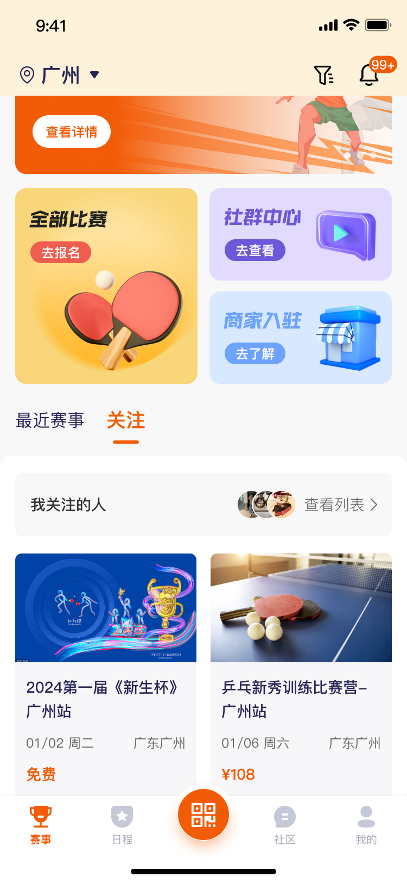
- 框架层-
全部比赛&商家入驻

Slide 20
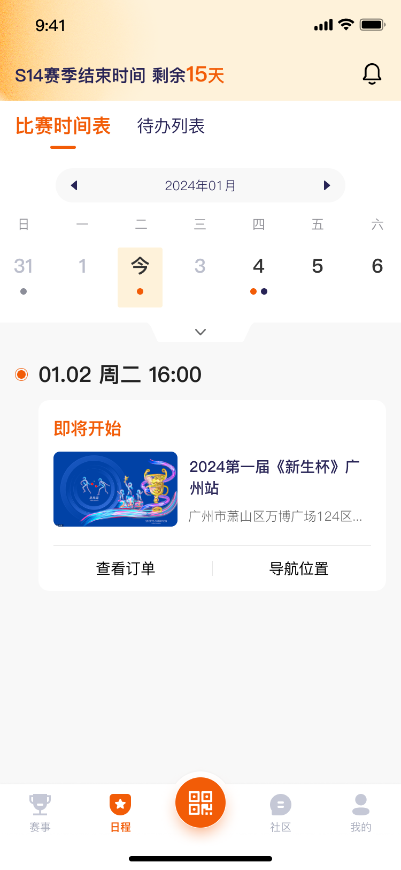
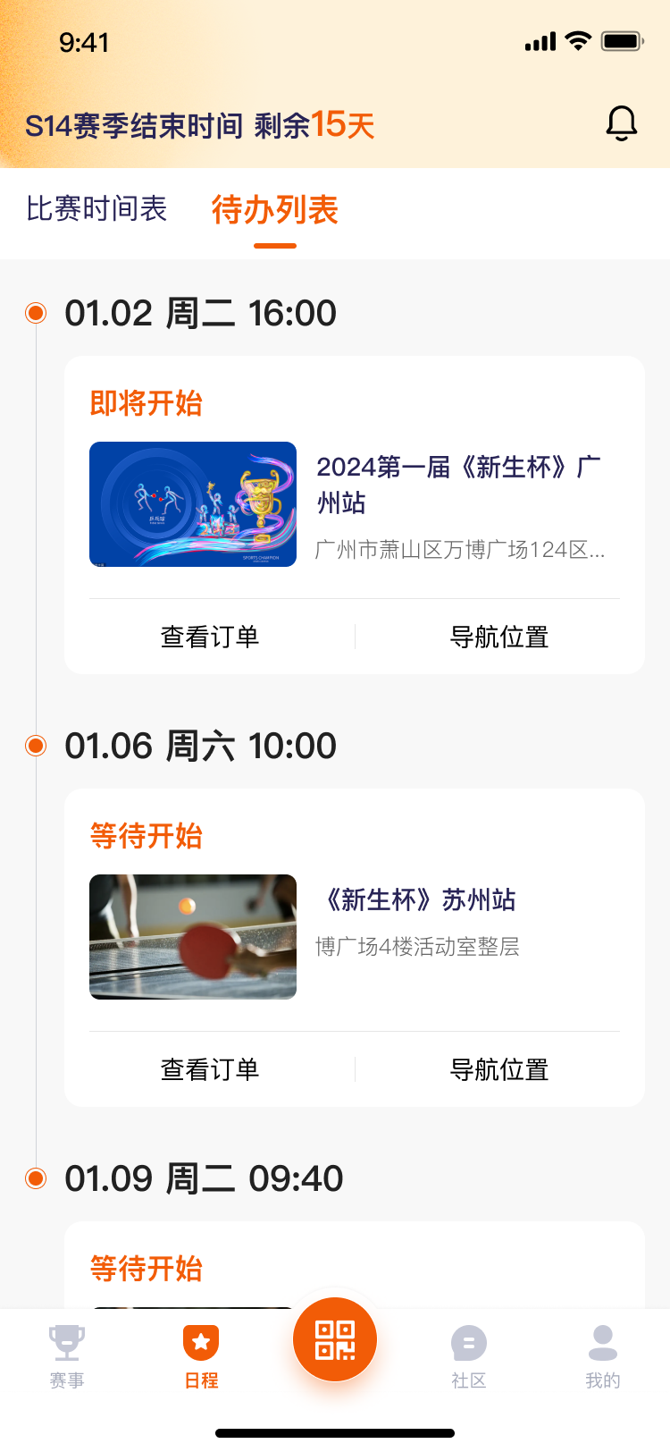
日程
- 框架层-
1.赛季倒计时
2.时间表
3.日程提醒
4.待办

Slide 21
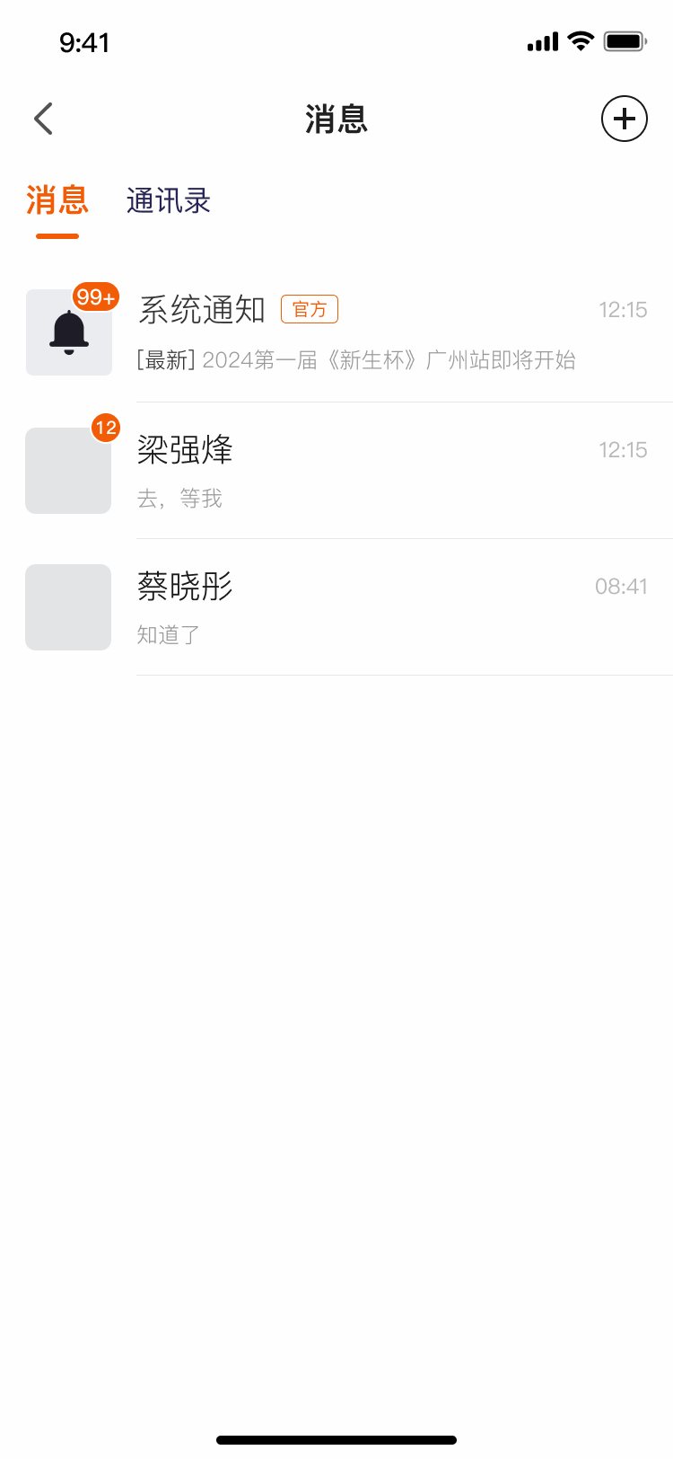
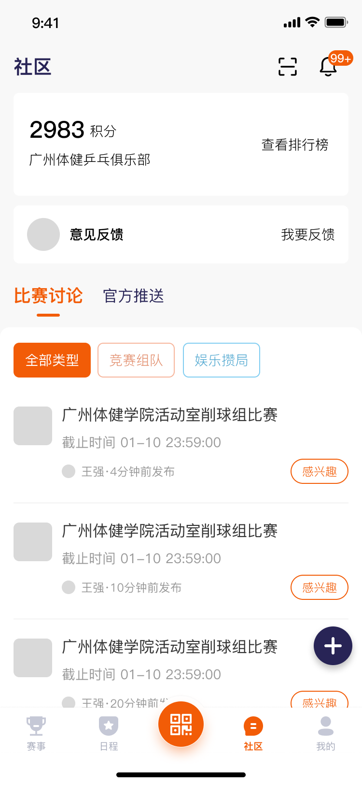
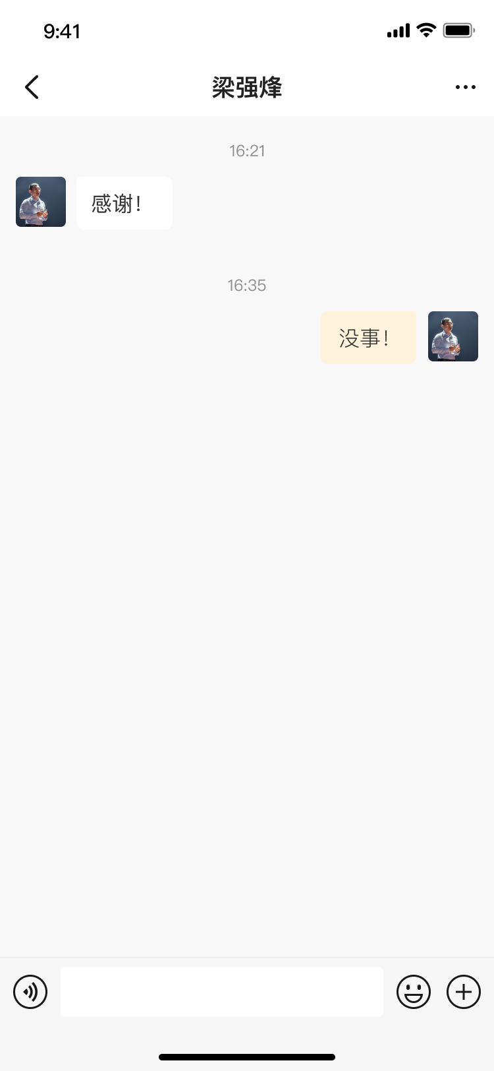
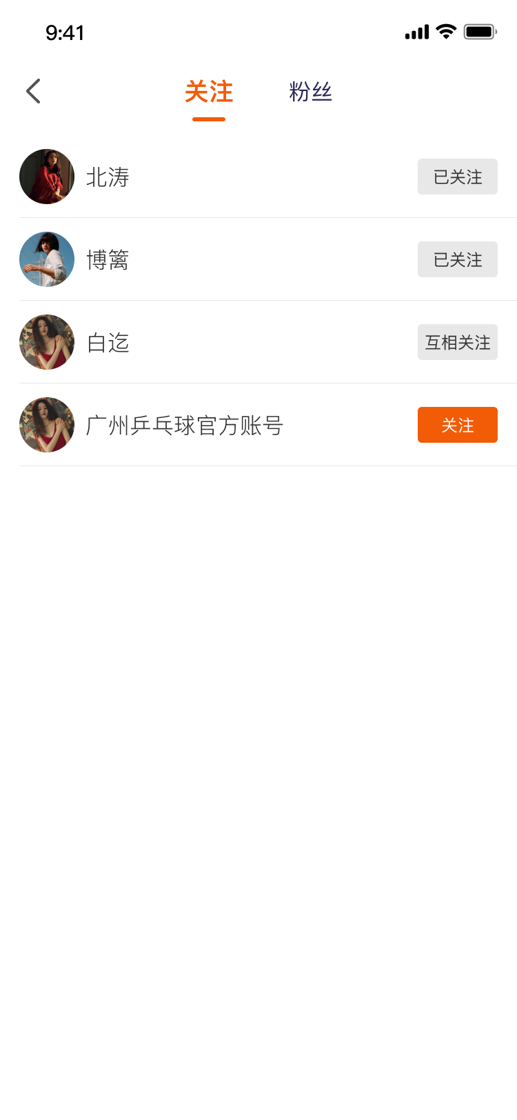
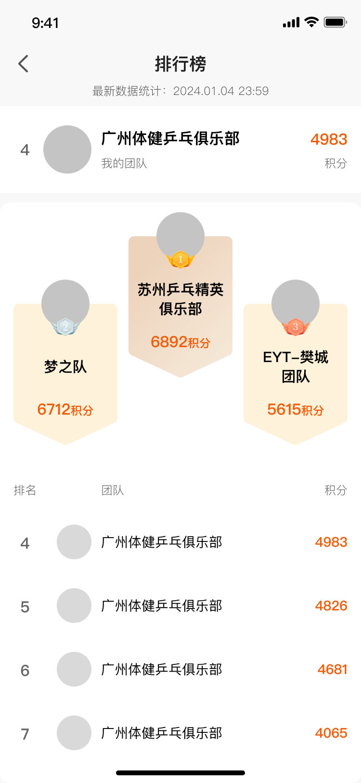
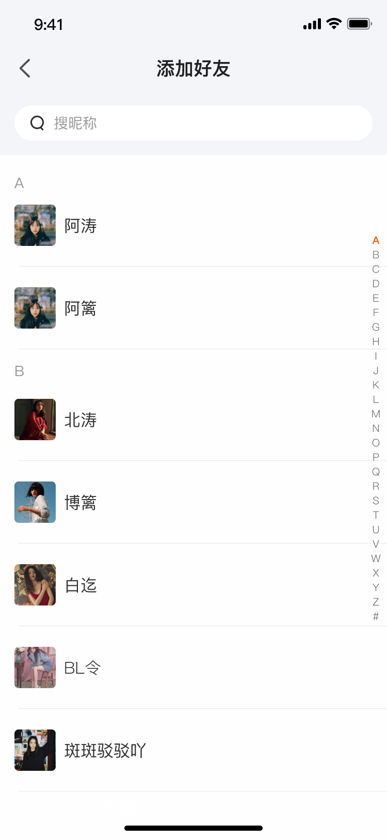
社区
- 框架层-
1.所属组织总积分
2.意见箱
3.讨论区
4.标签
5.新建动态

Slide 22
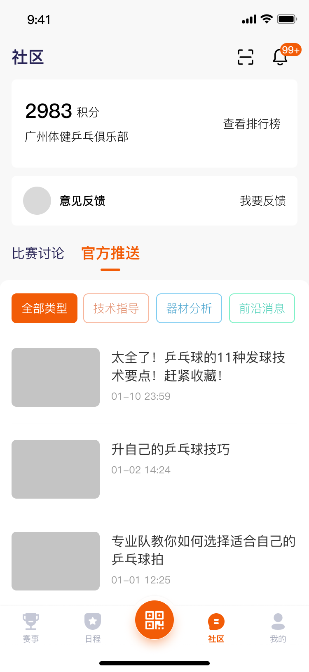
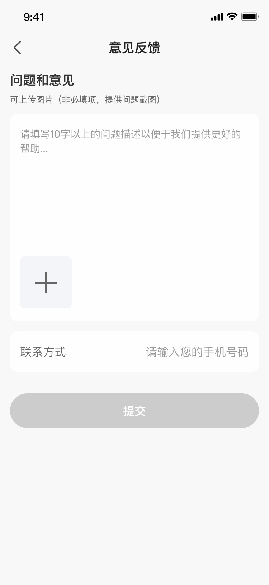
- 框架层-

Slide 23
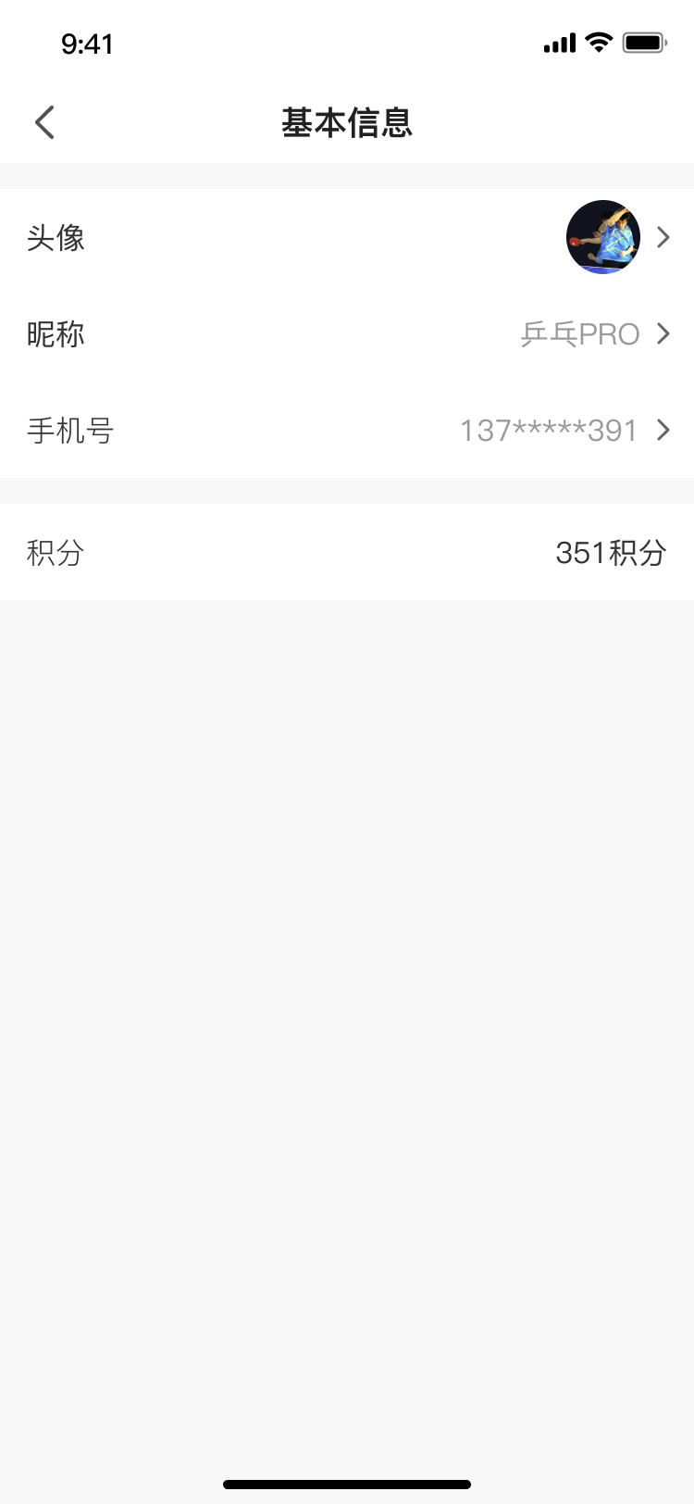
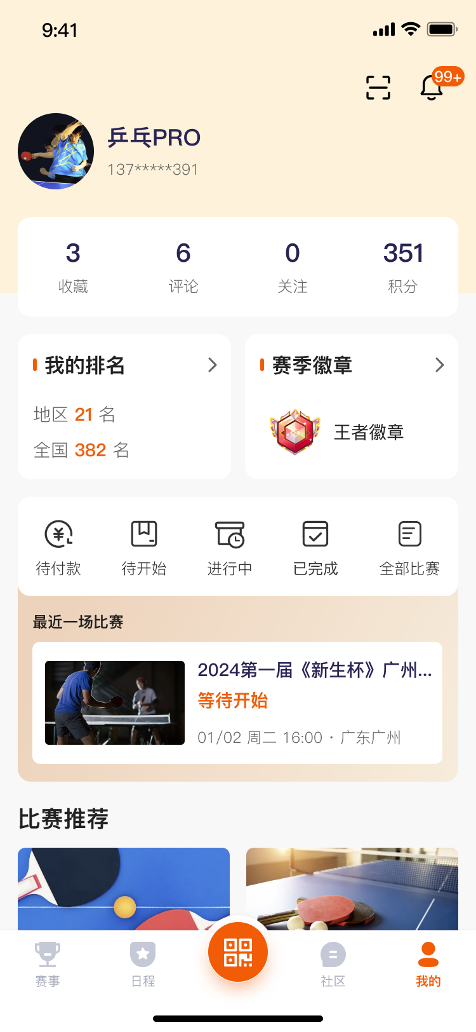
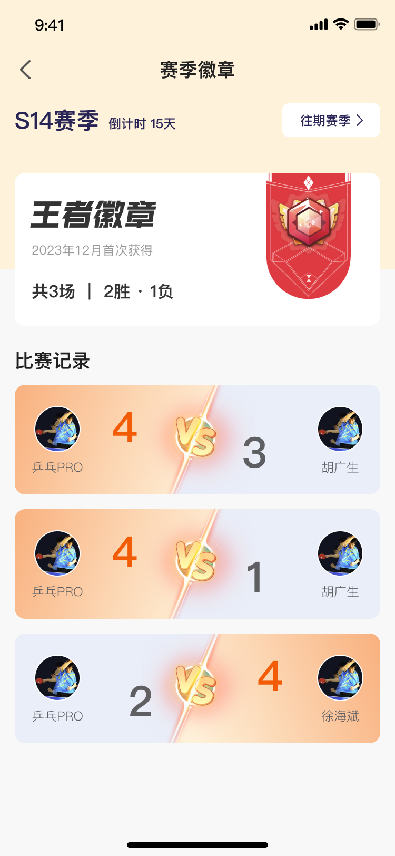
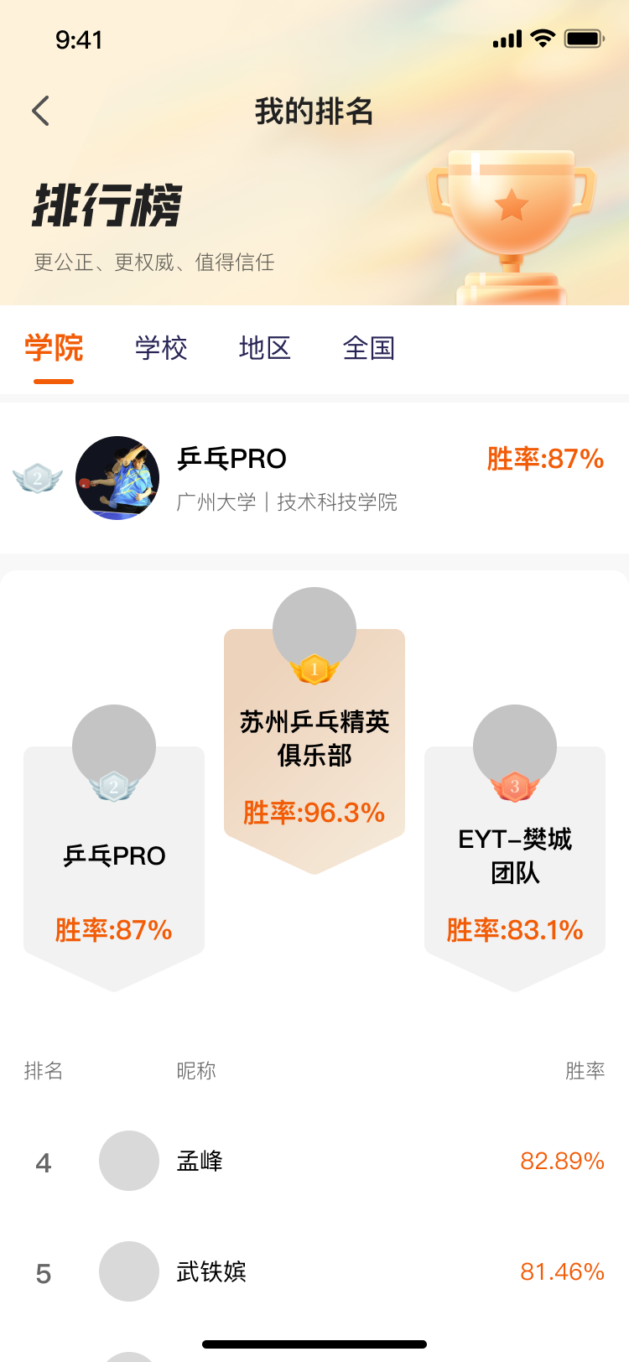
我的
- 框架层-

Slide 24
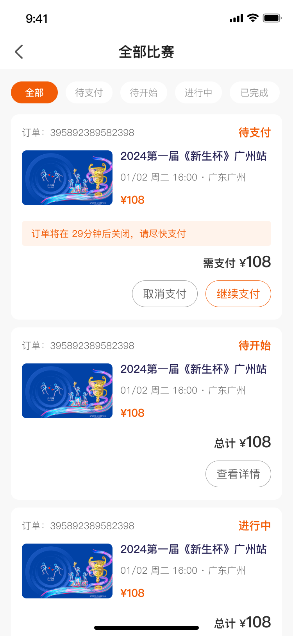
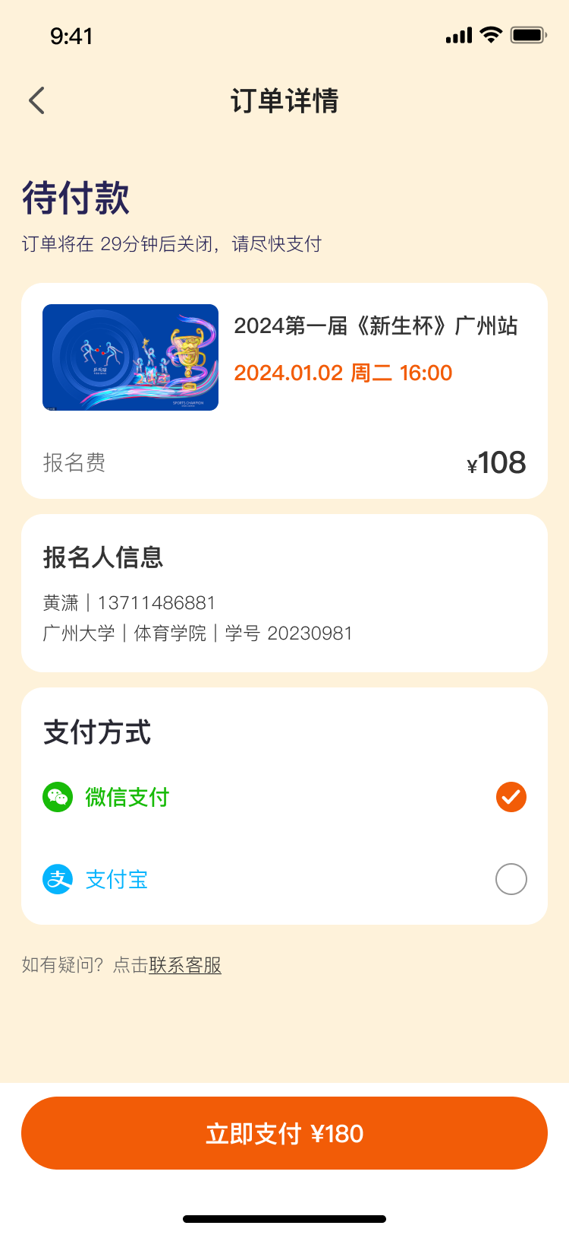
- 框架层-

Slide 25
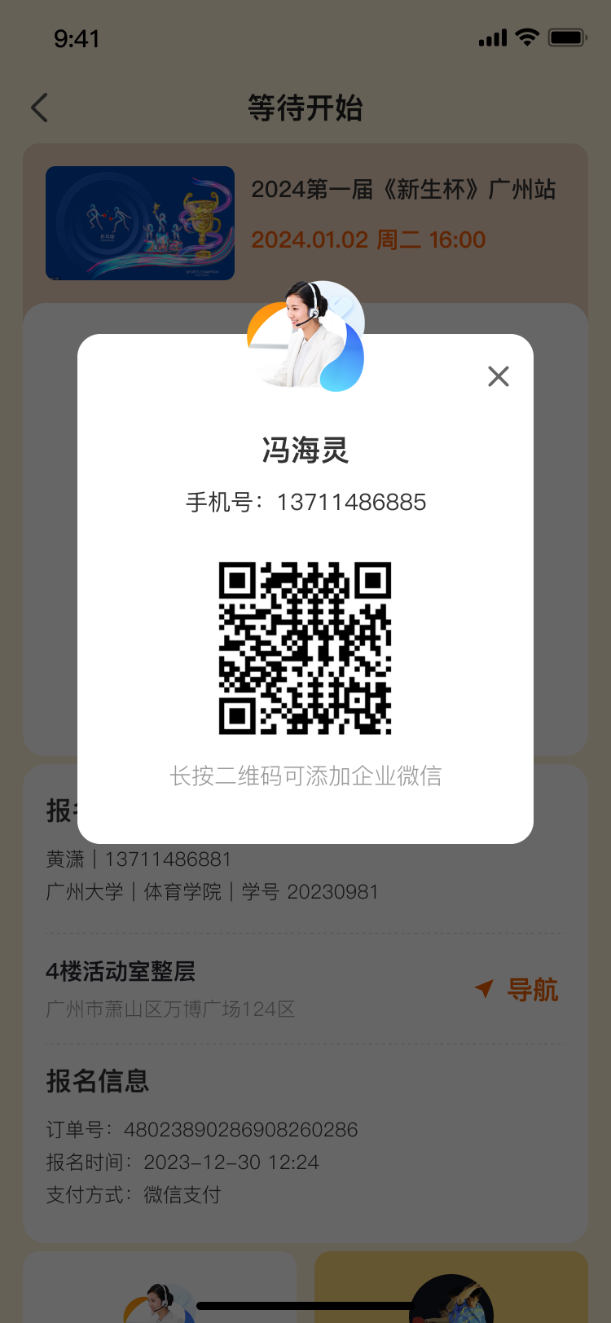
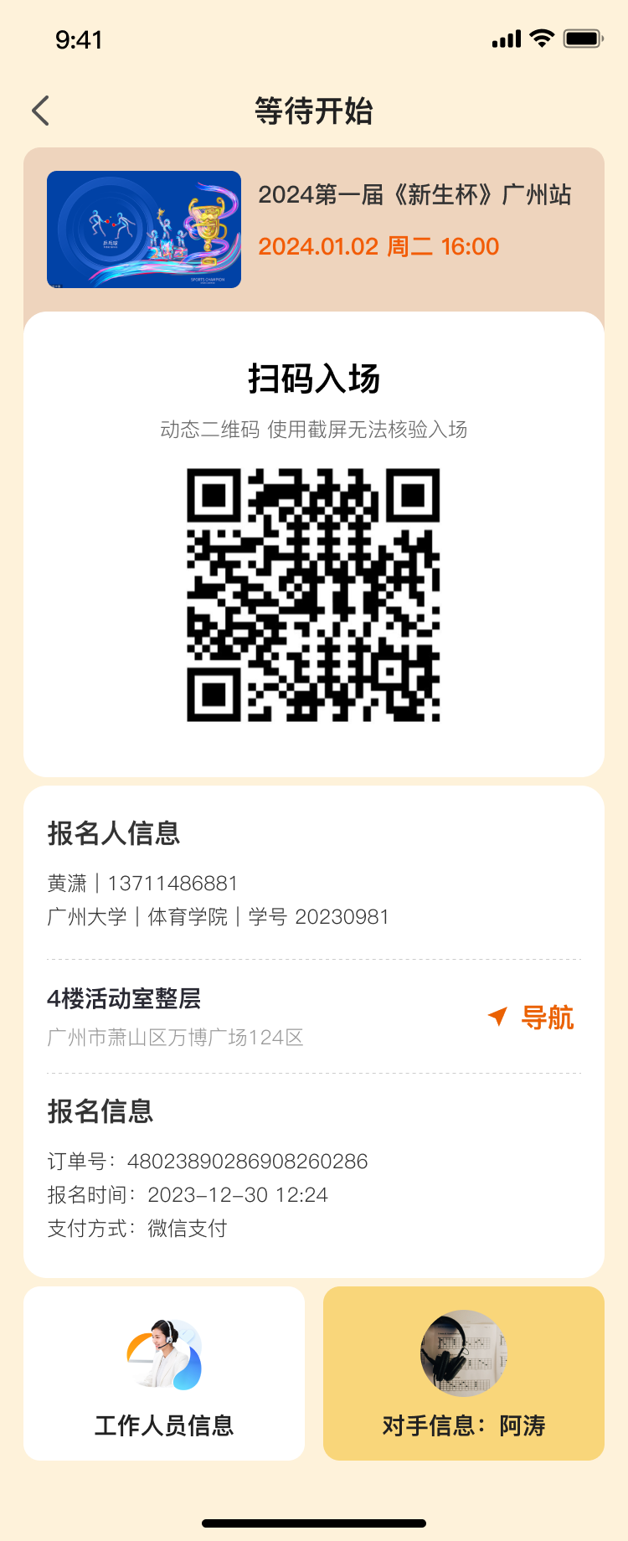
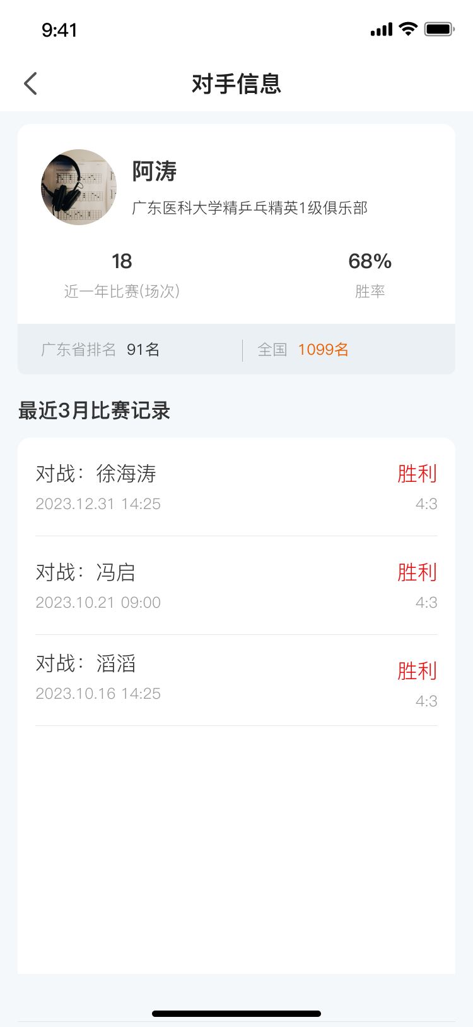
- 框架层-
我的比赛

Slide 26



- 表现层-
风格：简约，活力
配色：
排版：遵循基本的网络原则
字体：思源黑体-粗体，字体简约，减少字型上的表达，把重点放在网络内容上。

Slide 27
4
现有成果展示
Review of work contents details

Slide 28
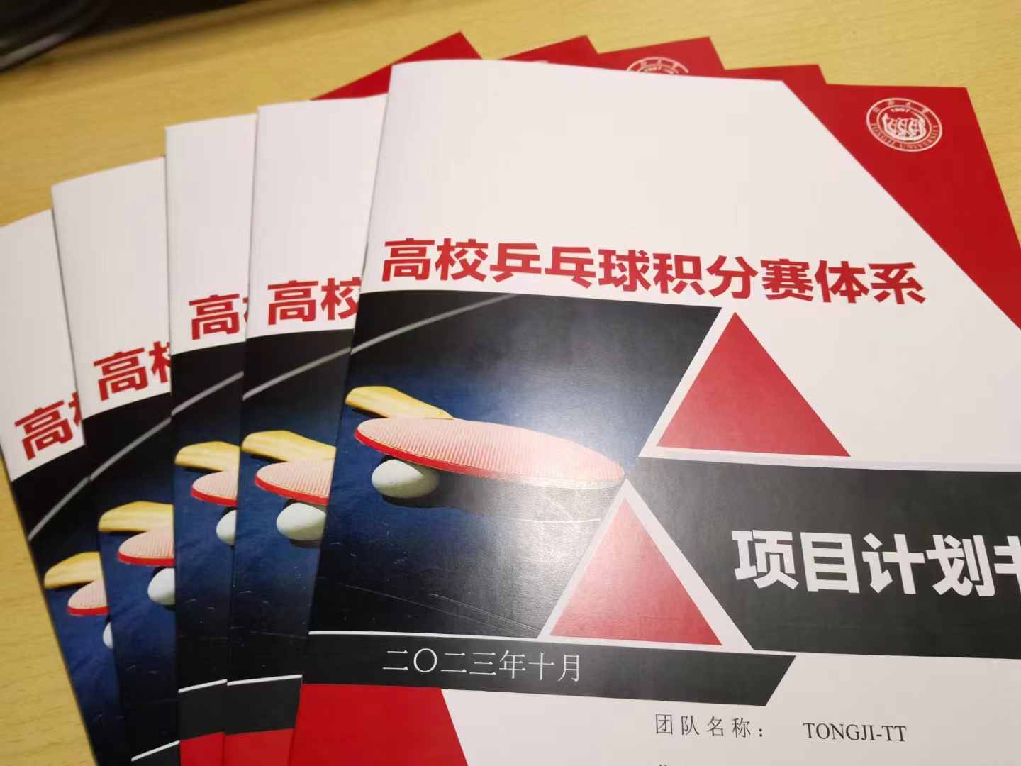
- logo -
TJTT
tongji table tennis
Tongji+Table tennis+Technology
logo设计为球台形状
球台上的模糊红点为运动的乒乓球
黑色直线简约，棱角分明，具有科技感
红色乒乓球醒目，具有动感
选色来自球拍的正反面胶皮颜色
logo包含了本项目的所有要素

Slide 29
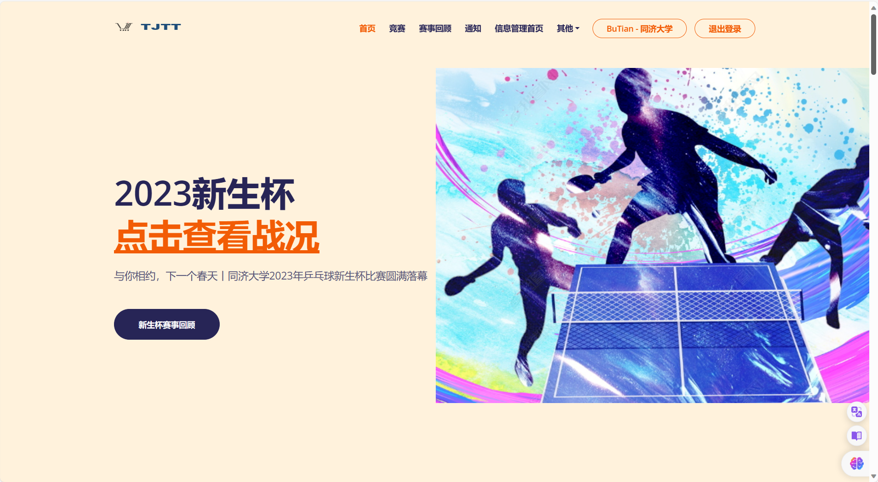
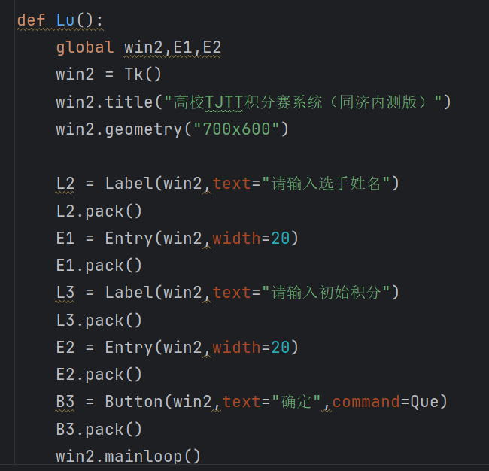
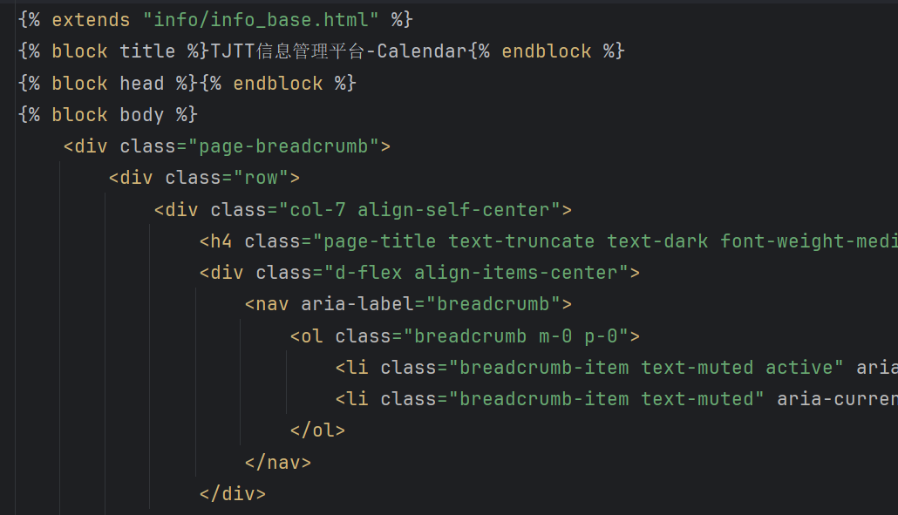
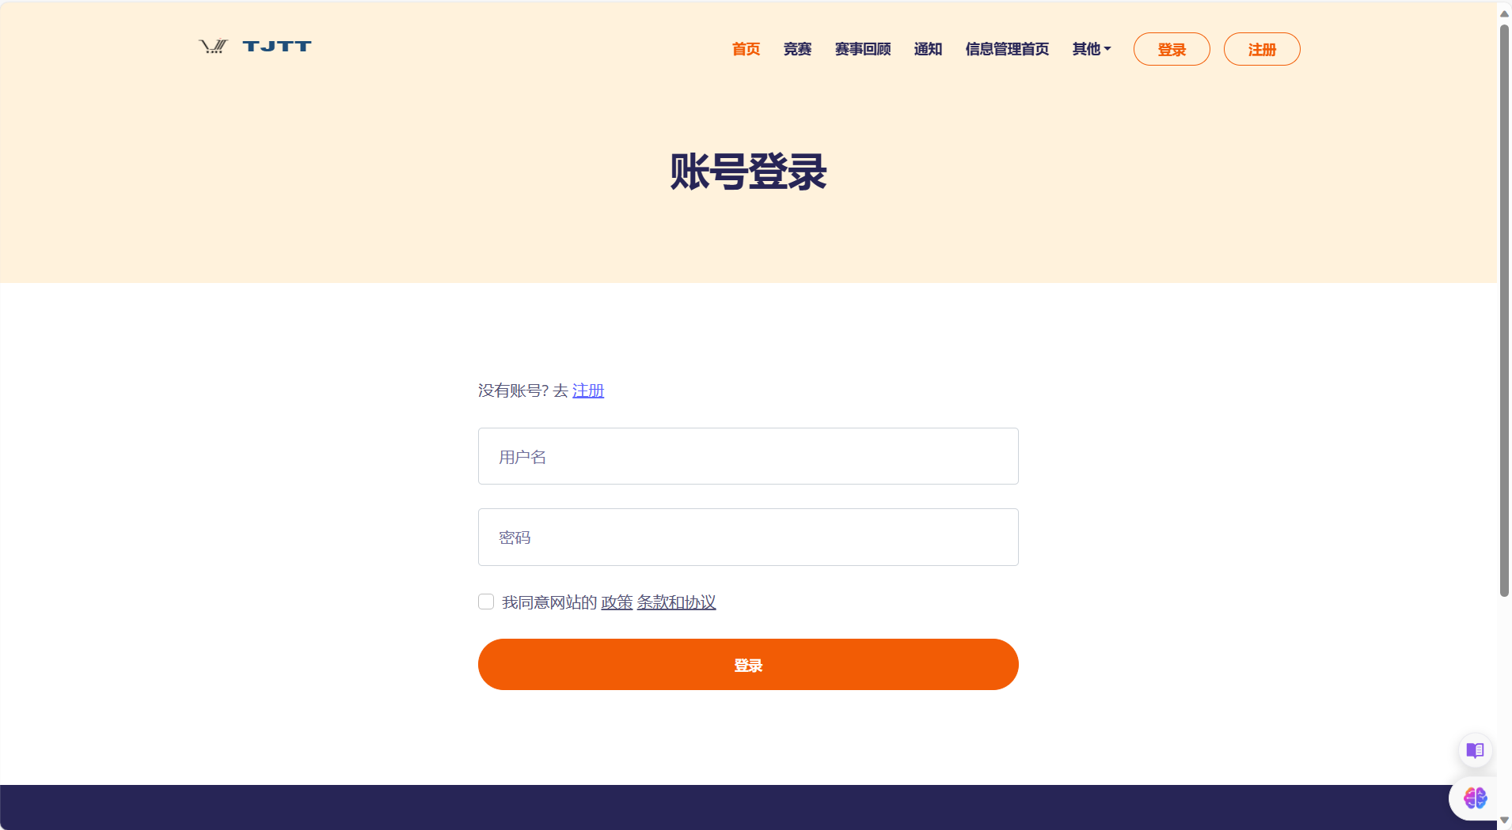
- 平台 -
程序语言：
flask+pycharm+jinjia2+javascript
目前已实现部分功能
后续功能在逐步实现中

Slide 30
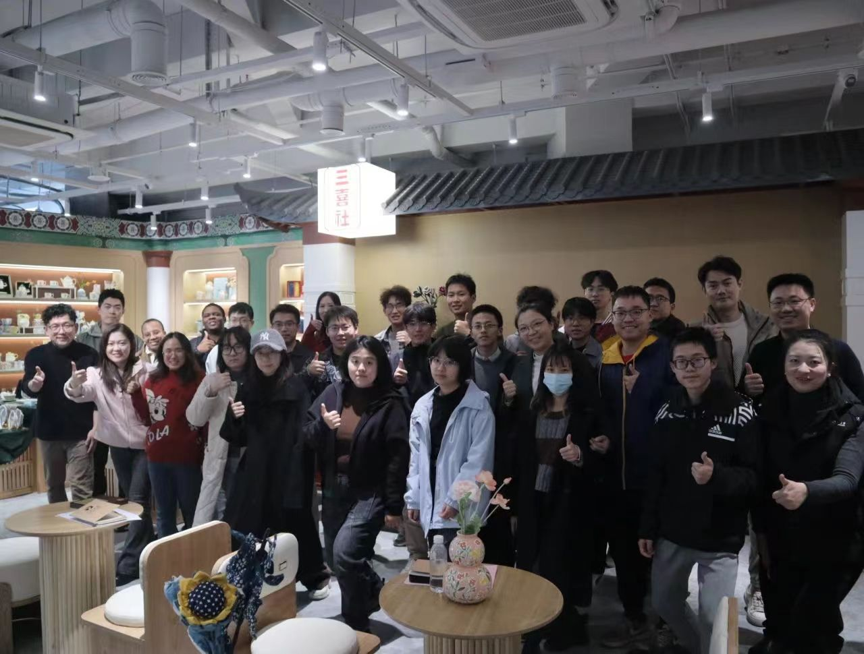
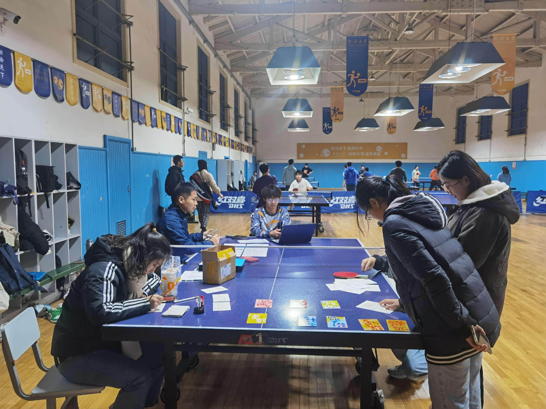
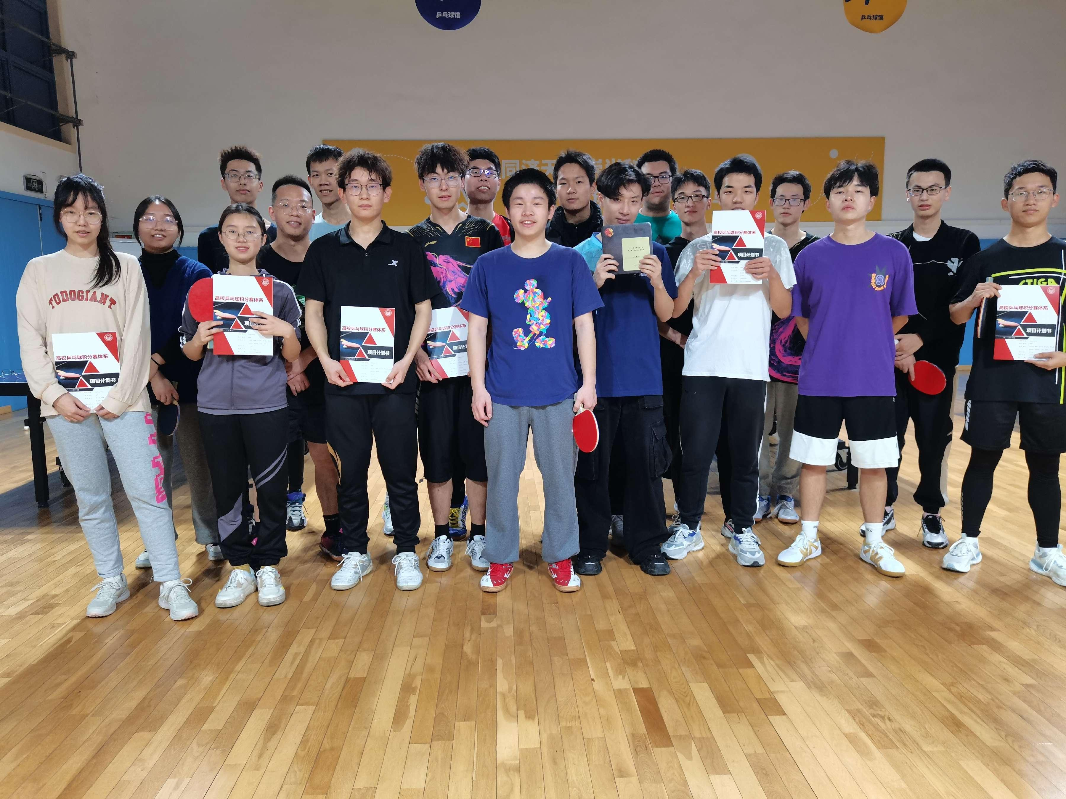
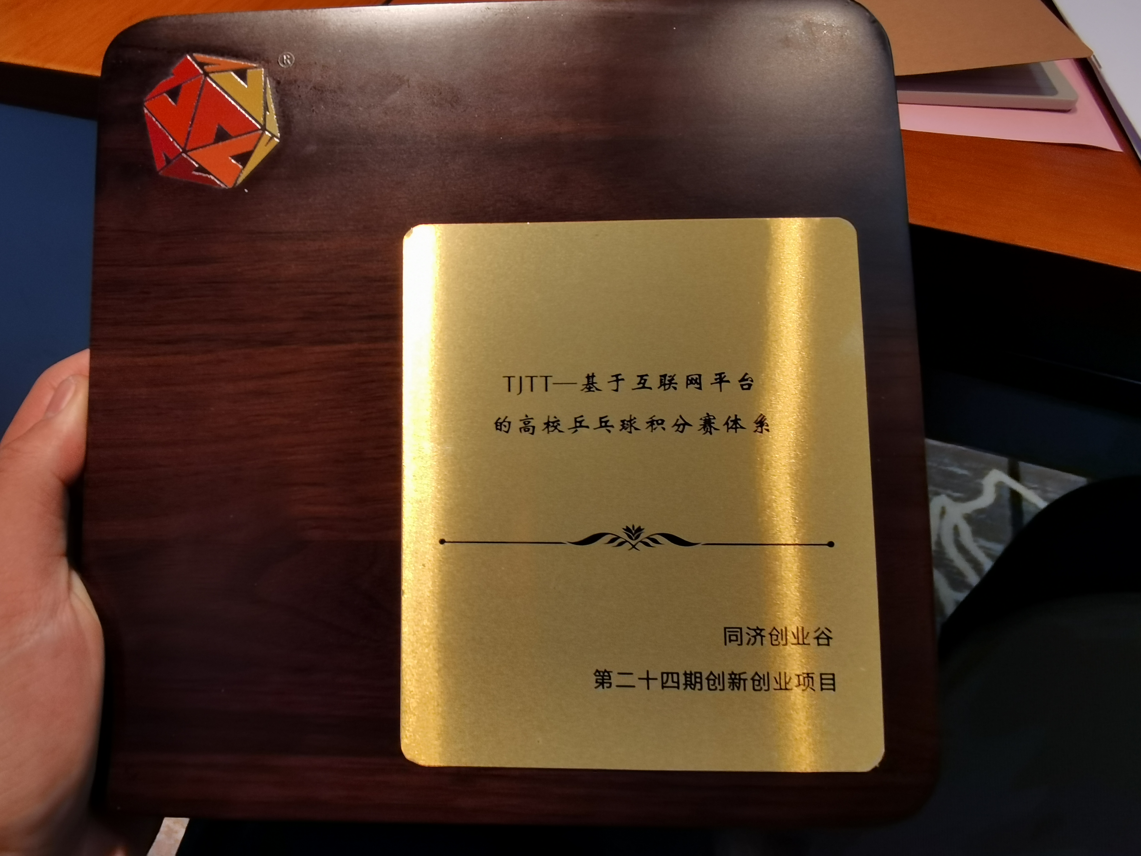
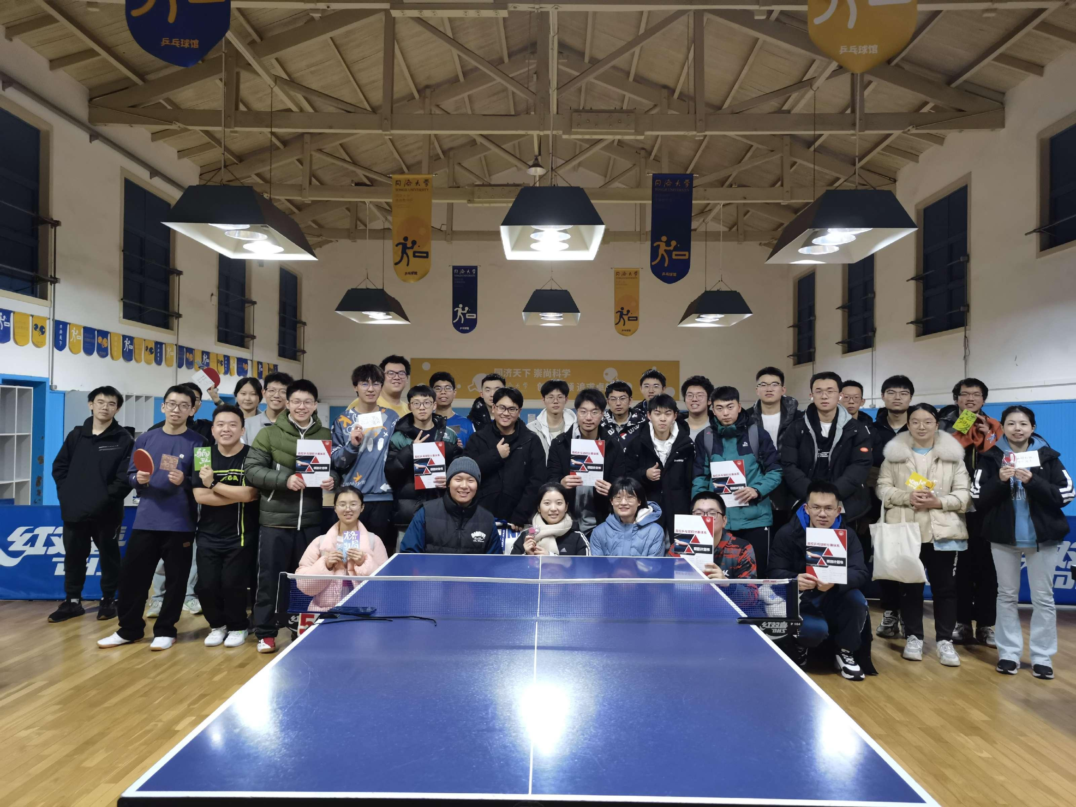
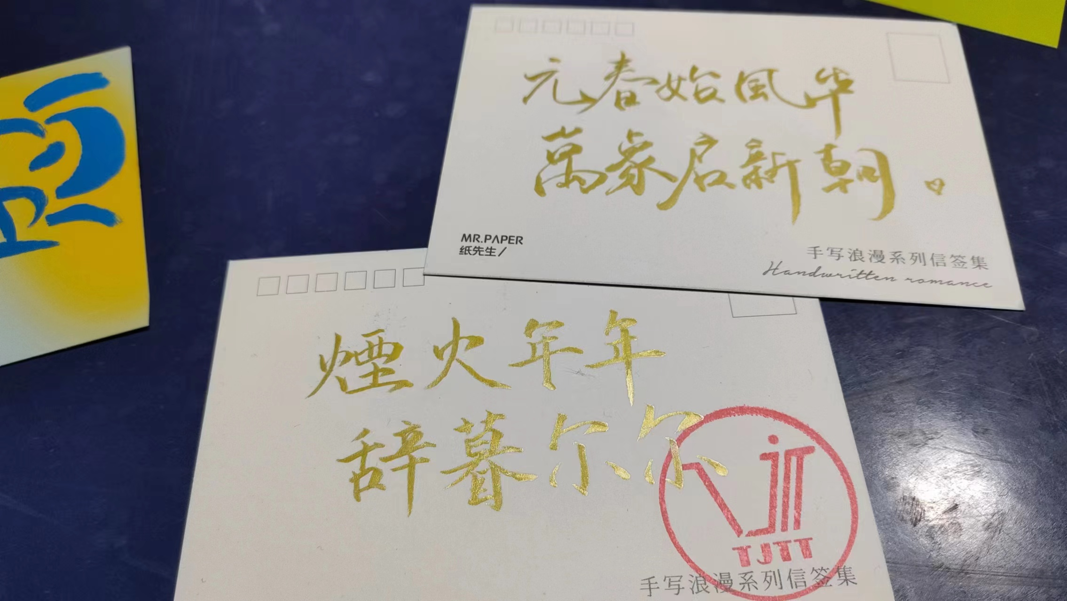
- 组织 -

Slide 31
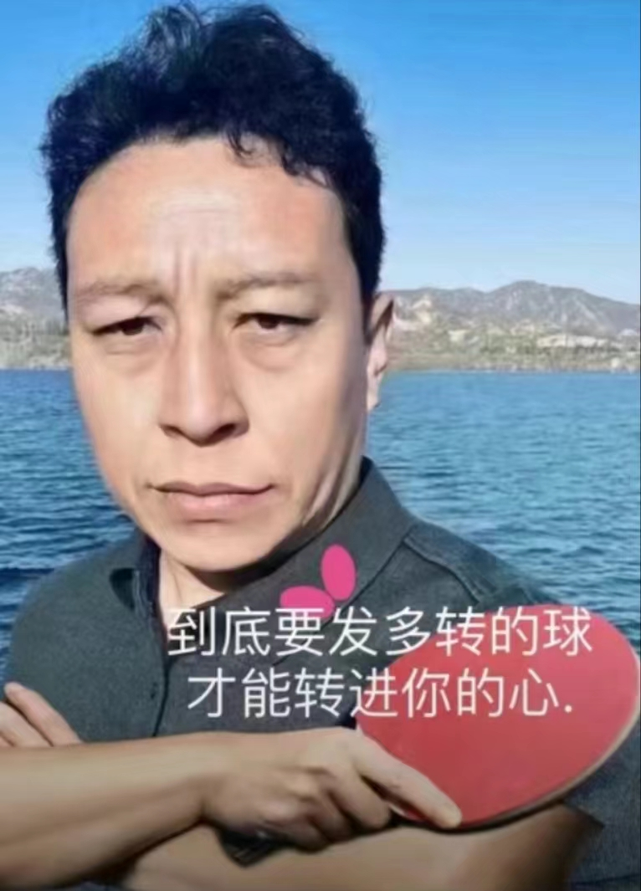

插播一条广告
不论你会
编程
赛事编排
设计
不论你来自哪个专业
只要你
热爱乒乓球
欢迎加入我们
关注公众号“TJ乒小协”
or加我微信“guber1017”

Slide 32
Thanks for listening
谢谢观看
汇报人：齐古伯

